Slide 1
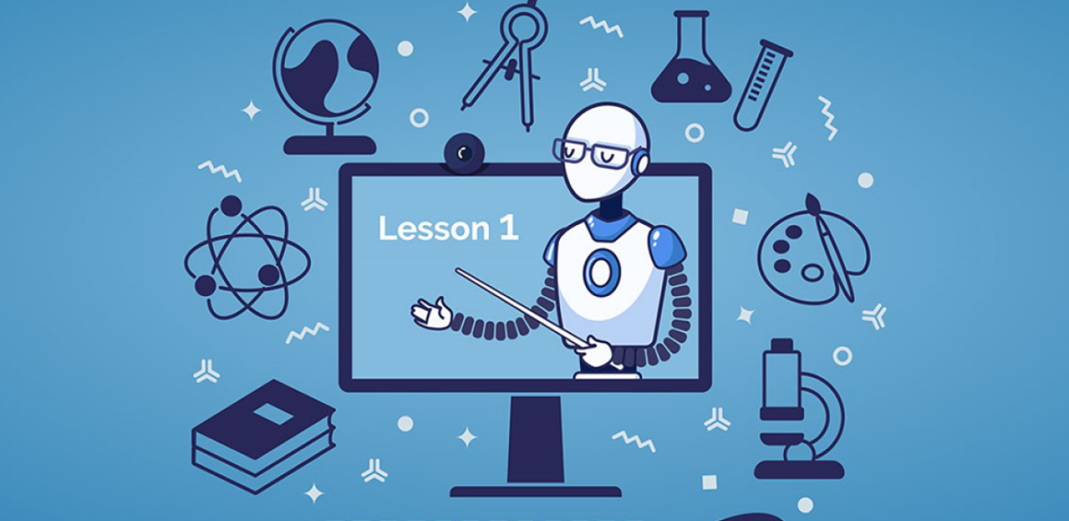
MI a tanulás szolgálatában
Lesson 10
Hogyan használjuk jól az MI-t a tanulásban?

Slide 2

Bevezető kérdések
Ki (nem) használt már MI-t tanulásra?
Mire használtátok?
Segített vagy helyettesített?
Szerintetek csalás lehet az MI használata?

Slide 3
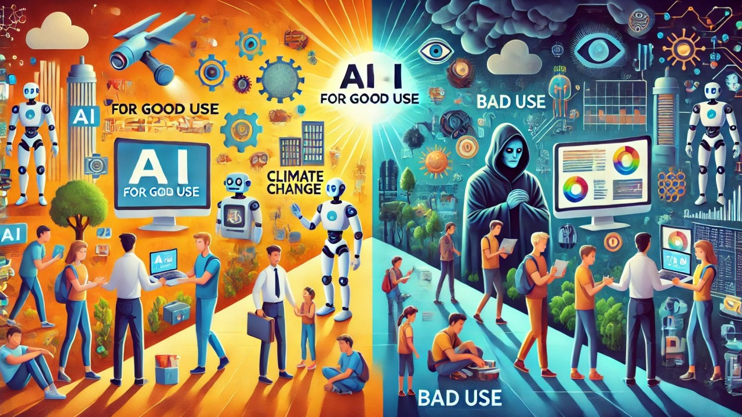
Jól, vagy rosszul használod?
A jó használat: amikor gyorsabban tanulsz vele.
A rossz használat: amikor helyetted tanul.
„Az MI nem helyettesíti a gondolkodást!”
Rossz megközelítés (Helyettesítő) | Jó megközelítés (Mentor / Tanulótárs)
„Írd meg helyettem a házit.” | „Magyarázd el ezt a fogalmat úgy, mintha 14 éves lennék.”
Elégtelen tudás, lebukás a számonkérésnél. | Mélyebb megértés, jobb jegyek a dolgozatnál.
Kritika nélküli másolás (hallucinációk átvétele). | Az MI válaszainak ellenőrzése, forráskritika.

Slide 4
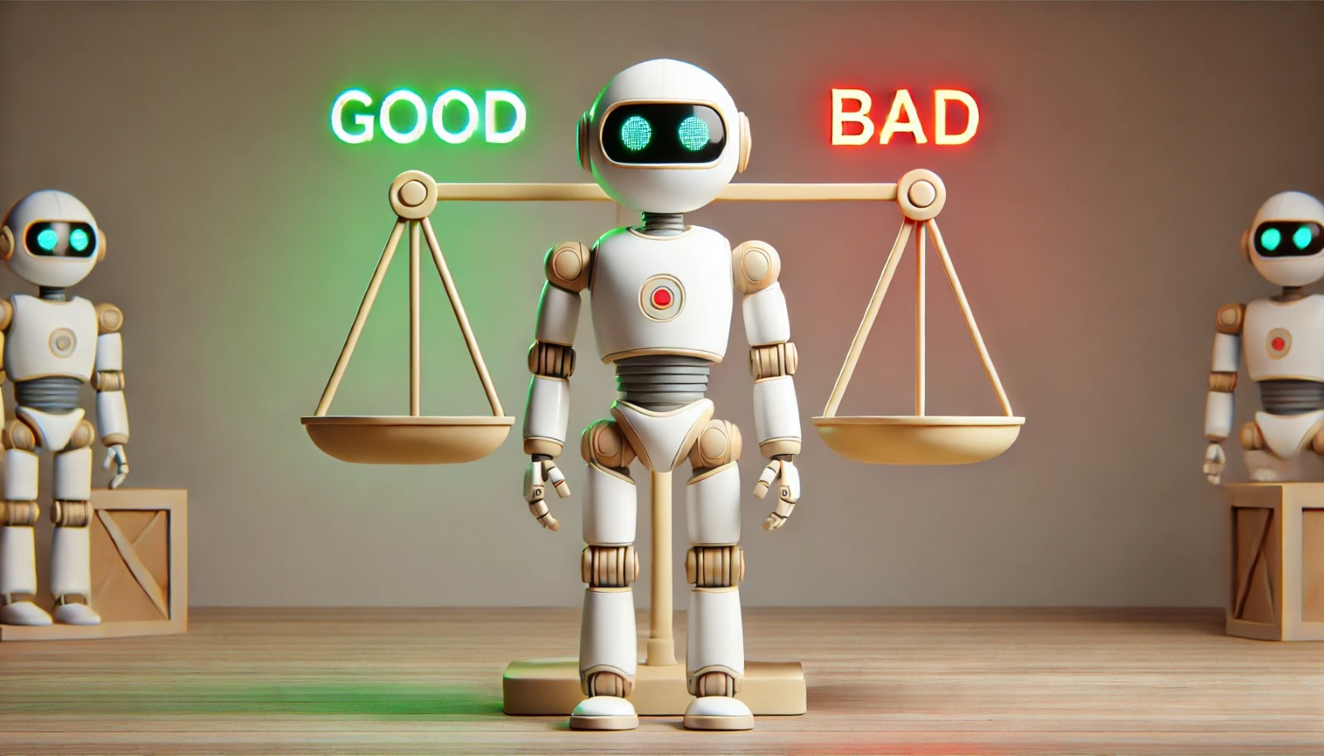
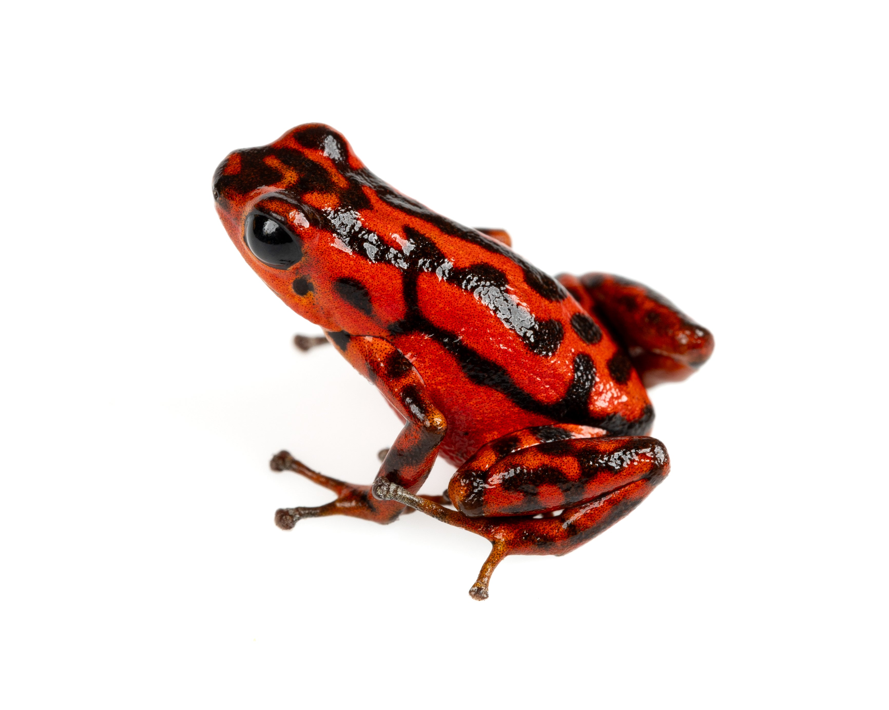
Rossz MI-használat
Példa:
„Írd le a kereszténység legfontosabb jellemzőit!”
Mi a probléma?
nem gondolkodik a diák
nincs valódi tanulás
dolgozatnál nem működik

Slide 5
Jó MI-használat
Példa:
„Magyarázd el egyszerűen!”
„Kérdezz ki engem!”
„Adj gyakorlófeladatokat!”
„Ellenőrizd a megoldásomat!”

Slide 6

Az MI szerepei tanuláskor
magyarázó tanár
összefoglaló készítő
gyakorlópartner
nyelvgyakorlás segítő
ötletadó
kvízek és feladatok készítője

Slide 7
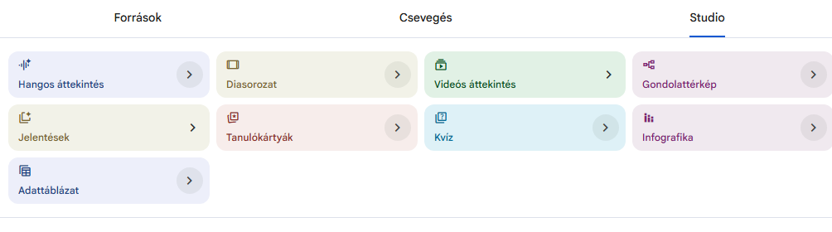
Mi az a NotebookLM?
A Google MI-alapú tanulási segítője. (https://notebooklm.google.com)
Feltölthetünk: PDF-et, jegyzetet, tankönyvrészletet, dokumentumokat

Slide 8
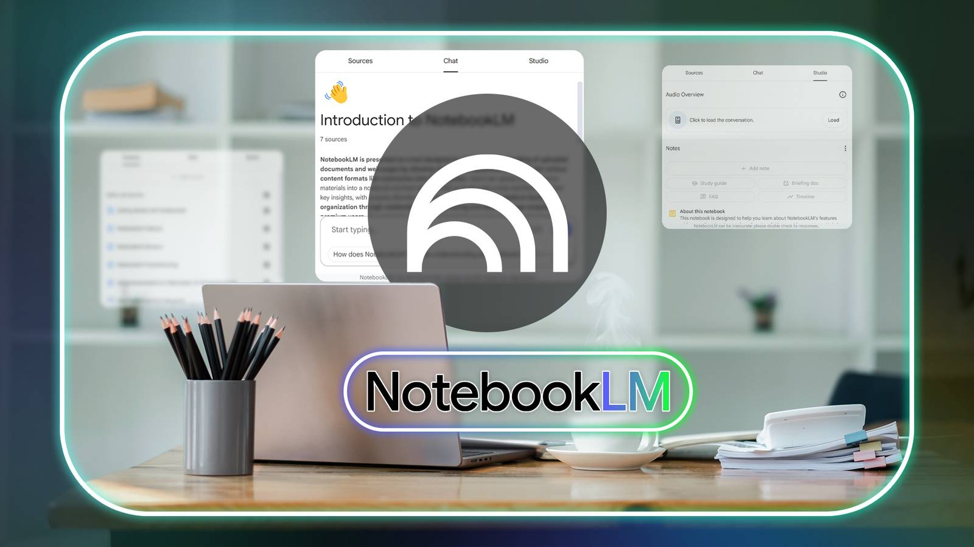
Miért különleges az NLM?
A NotebookLM saját feltöltött forrásból dolgozik.
Ezért:
- pontosabb lehet
- kevesebb a hallucináció
- jobban követi a tananyagot

Slide 9
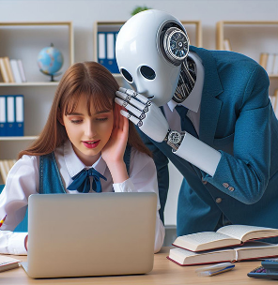
Tehát mire NE használjunk MI-t?
A teljes házi megírására
Beadandó elkészítésére helyettünk
Puska készítésére
Gondolkodás helyett

Slide 10
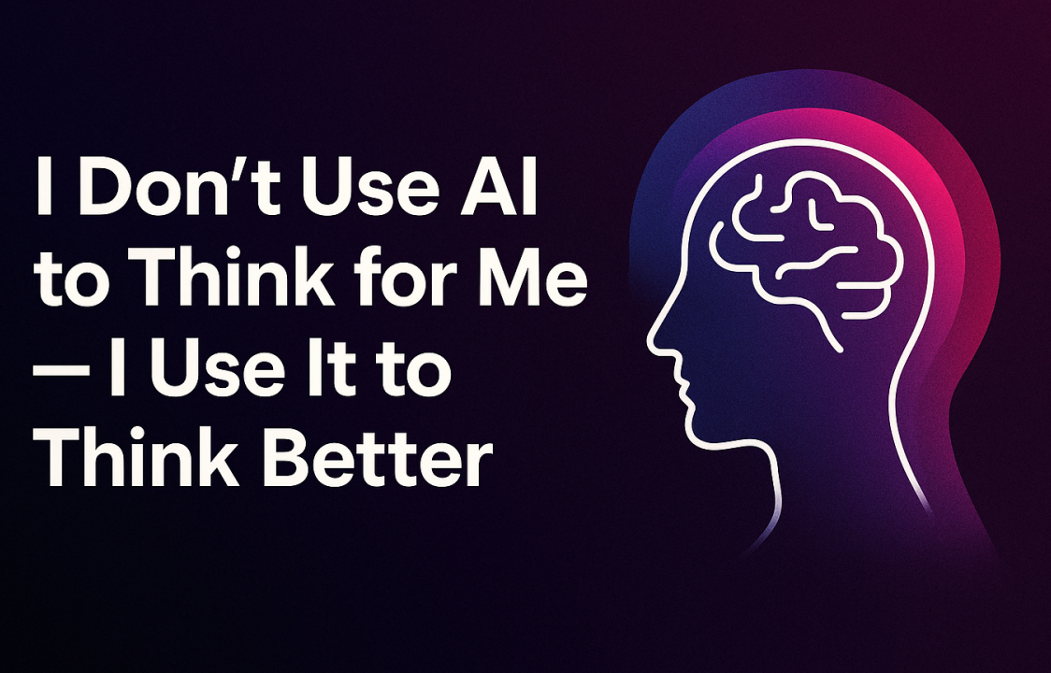
ÖSSZEFOGLALÁS
Az MI a tanulásban olyan, mint a számológép.
Segíthet gyorsabban dolgozni. De ha az alapokat sem érted, akkor bajban leszel.
Az MI nem elveszi a tanulást, hanem megváltoztatja, hogyan tanulunk.
A kérdés:
Gondolkodni használod, vagy gondolkodás helyett?

Slide 11
Órai mini feladat – megoldás NLM-ben
Történet az I. Géza Technikum életéből
A váci I. Géza Király Technikum 2025-2026-os tanévének lassan a vége felé járunk. Már mindenki nagyon várja a nyári szünetet, de addig még néhány megpróbáltatás vár a tanulókra. Nem csupán az érettségi és a szakmai vizsga a végzősök számára, hanem a kilencedik osztályosok is megmérettetnek. Ők vegyesen pénzügyi-számviteli, vagy vállalkozási ügyintézők, turisztikai technikusjelöltek, vagy logisztikai szakemberek lesznek. Az első olyan tanévet zárják, amikor megkapják az első nagy értékelést, azaz a kilencedikes év végi bizonyítványt. Talán a „Mesterséges intelligencia alapjai” tantárgy az egyetlen kivétel, ahol nem érdemjegyet kapnak, hanem csupán megfelelt, vagy nem megfelelt értékelést. Persze, a tanulók úgy gondolják, hogy mindenkinek kijár a „megfelelt” címke, de sajnos az AI tanár nem biztos, hogy így gondolja. Néhány tanuló szemmel láthatóan nem vette komolyan ezt a tantárgyat. Többen mindig ezen az órán aludták ki magukat. A Kréta programban szemmel láthatóan meg se nézték a tananyag vázlatát sem. Ez abból látszik, hogy a tanórai címek mellett pipa jelenik meg, ha a tanuló legalább rákattint az adott tanórai anyagrész címére. Bizony, sokaknál a pipák még most is hiányoznak. Ők azok, akik bele se néztek a tananyagba. Sőt, lesz még egy zárófeladat is, amiben minden tanuló önálló feladatot kap, valamilyen generatív AI használatára, amivel meg kell oldania egy projektfeladványt. Zenét generálni, fantasy világot létrehozni szereplőkkel és még számos érdekes feladat. Akinek ez nem sikerül, bizony, ott az ígéret, hogy a tantárgyat nem fogja teljesíteni. Vajon ki lesz a hibás? A tanár, vagy a tanuló?

